Slide 1

Facultad de Ingeniería Industrial y de Sistemas
Carrera Profesional de Ingeniería de Sistemas
Administración Financiera
Docente: Celso Concha Del Castillo
Equipo 7
Vásquez Méndez, José Luis
Tejada Morales, Terry Manuel
Terrazas Huamaní, Jorge Jesus
Yarasca Castro, Juan Diego
1

Slide 2
1.
Frantic Fast Foods registro utilidades después de impuestos por 390.000 dólares en el año 2009 con 300 000 acciones en circulación. El 1 de enero de 2010, la empresa emitió 25 000 nuevas acciones. Debido a los fondos provenientes de estas nuevas acciones y de otras mejoras operativas, las utilidades después de impuestos aumentan 20%.
Frantic Fast Foods
Utilidad después de impuestos | $390,000
Acciones en circulación | 300,000
Utilidades antes de aumento | $390,000
Aumento en utilidad | 20%
Acciones en circulación | 300,000
Nuevas acciones emitidas | 25,000

Slide 3
a) Utilidad por acciones
Utilidad después de impuestos =
390,000 = $1.30
Acciones sen circulación
300,000
b) Utilidad después de impuestos
Utilidad después de impuestos = $390,000 x 20% = 78,000 + 390,000 = $468,000
Acciones en circulación
Acciones en circulación + nuevas acciones emitidas = 300,000 + 25,000 = 325,000 acciones
Utilidades por acción
Utilidad después de impuestos =
468,000 = $1.40
Acciones sen circulación
325,000

Slide 4
3.
a) Hillary Swank Clothiers registró ventas por 360 000 dólares y un costo de ventas de 244 800 dólares. ¿Cuál es el margen de utilidad bruta (razón de utilidad bruta a ventas)? b) Si la empresa promedio de la industria del vestido registró una utilidad bruta de 35%, ¿cómo se puede calificar el desempeño de la compañía?
Margen de utilidad bruta :
(115 200 ut. Bruta / 360 000 ventas)
0.32 -> 32 %

Slide 5
b) Si la empresa promedio de la industria del vestido registró una utilidad bruta de 35%, ¿cómo se puede calificar el desempeño de la compañía?
Se puede decir que no le está yendo muy bien ya que su margen de utilidad bruta está por debajo del margen de utilidad bruta del promedio.

Slide 6
5.- Coloque las siguientes partidas en el orden correcto de un estado de resultados:
Impuestos Impuestos Utilidad bruta
Acciones en circulación Utilidad por acciones
Gastos de interés Utilidades ante de impuestos
Gastos de depreciación Costos de ventas
Dividendos de acciones preferentes Utilidades después de impuestos
Utilidad de operación Utilidades disponibles para los acciones comunes
ventas Gastos de ventas y administrativos

Slide 7
soluciòn
Ventas
(-) Costo de bienes vendidos
8= Utilidad bruta
(-) Gastos de ventas y administrativos
(-) Gastos de depreciación
8= Utilidad operativa
(-) Gastos de interés
8= Utilidad antes de impuestos
(-) Impuestos
8= Utilidad después de impuestos
(-) Dividendos de acciones preferentes
(= Utilidades disponibles para accionistas comunes
/ Número de acciones en circulación
(= Utilidad por acción

Slide 8
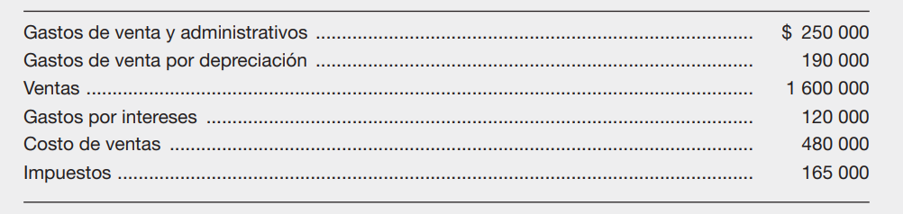
7. Dada la siguiente información, prepare el estado de resultados de Jonas Brothers Cough Drops.

Slide 9
Jonas Brothers Cough Drops
Ventas | $1,600,000 ($480,000)
(-) Costo de bienes vendidos
= Utilidad bruta | $1,120,000 ($250,000) ($190,000)
(-) Gastos administrativas y ventas
(-) Gastos de depreciación
= Utilidad operativa | $680,000 $120,000
(-) Gastos de interés
= Utilidad antes de impuestos | $560,000 ($165,000)
(-) Impuestos
= Utilidad después de impuestos | $395,000
Gastos de ventas y administrativos | $250,000
Gastos de venta por depreciación | $190,000
Ventas | $1,600,000
Gastos por interés | $120,00
Costo de ventas | $480,000
Impuestos | $165,000

Slide 10
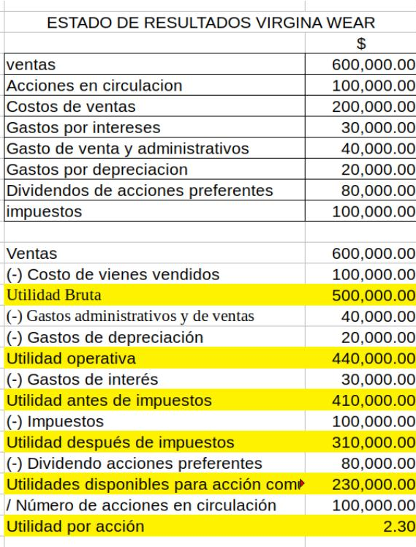
Ejercicio 9:Prepare el estado de resultados de Virgina Slim Wear. Determinar las utilidades por accion

Slide 11
11.- En 2010, Stein Books, Inc., vendió 1 400 libros de texto de finanzas, a 195 dólares cada uno, a la Universidad High Tuition. La producción de los libros costó 150 dólares. La empresa gastó 12 000 dólares (gasto de ventas) para convencer a la universidad de que comprara sus libros. El gasto por depreciación del año fue de 15 000 dólares. Además, Stein Books contrató un préstamo por 100 000 dólares el 1 de enero de 2010 y la compañía pagó 10% de intereses sobre él. Los intereses y el principal del préstamo estaban totalmente pagados el 31 de diciembre de 2010. La tasa fiscal de la editorial es de 30 por ciento. ¿Stein Books registró utilidades en 2010? Por favor, compruebe con un estado de resultados.

Slide 12
solucìon
Libros vendidos | 1.400
Precio de libros | $195
Costo de libros | $150
Gastos de libros | $12.000
Gasto de depreciación | $15.000
Préstamo | $100.000
Intereses de prestamos | 10%
Tasa de impuestos | 30%

Slide 13
Ventas | $273.000
(-) Costo de bienes vendidos | ($210.000)
= Utilidad bruta | $63.000
(-) Gastos | ($12.000)
(-) Gastos de depreciación | ($15.000)
= Utilidad operativa | $36.000
(-) Gasto de interés | ($10.000)
= Utilidad antes impuestos | $26.000
(-) Impuestas | ($7.800)
= UTILIDAD DESPUES IMPUESTOS | $18.200

Slide 14
ventas
1.400 libros * $195 = $273.000
Costo de vienes vendidos
1.400 libros * $150 = $210.000
Impuestos
$26.000 * 30% = $7.800

Slide 15



